Slide 1

MEMIMPIN PERUBAHAN I
PERTEMUAN KE-7

Slide 2

OUTLINE
Definisi
Model kepemimpinan berdasarkan hubungan
Kekuatan connective leadership
Prinsip connective leadership

Slide 3


DEFINISI MEMIMPIN BERDASARKAN HUBUNGAN
Memimpin yang dilakukan dengan:
Negosiasi
Membujuk
Mengintegrasikan
Pencapaian tujuan dilakukan dengan membentuk:
Jaringan
Koalisi
Kolaborasi

Slide 4

MODEL MEMIMPIN BERDASARKAN HUBUNGAN
Connective
Leadership
Interdependence
Diversity

Slide 5
MODEL MEMIMPIN BERDASARKAN HUBUNGAN
( continue … )
Interdependence
Diversity
  Saling ketergantungan yang didorong oleh teknologi yang menghubungkan setiap orang dimana saja.
  Keberagaman berkepentingan dengan karakter yang berbeda di antara individu, kelompok, dan organisasi

Slide 6

Enam Kekuatan Connective Leader
Etika kecerdasan politis
Kebenaran dan akuntabilitas
Politik kebersamaan
Berpikir panjang dan bertindak jangka pendek
Kepemimpinan melalui harapan
Pencarian arti

Slide 7
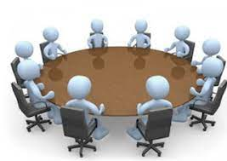
PRINSIP CONNECTIVE LEADER
Direct style of leadership
Relational style of leadership
Instrumental style of leadership

Slide 8
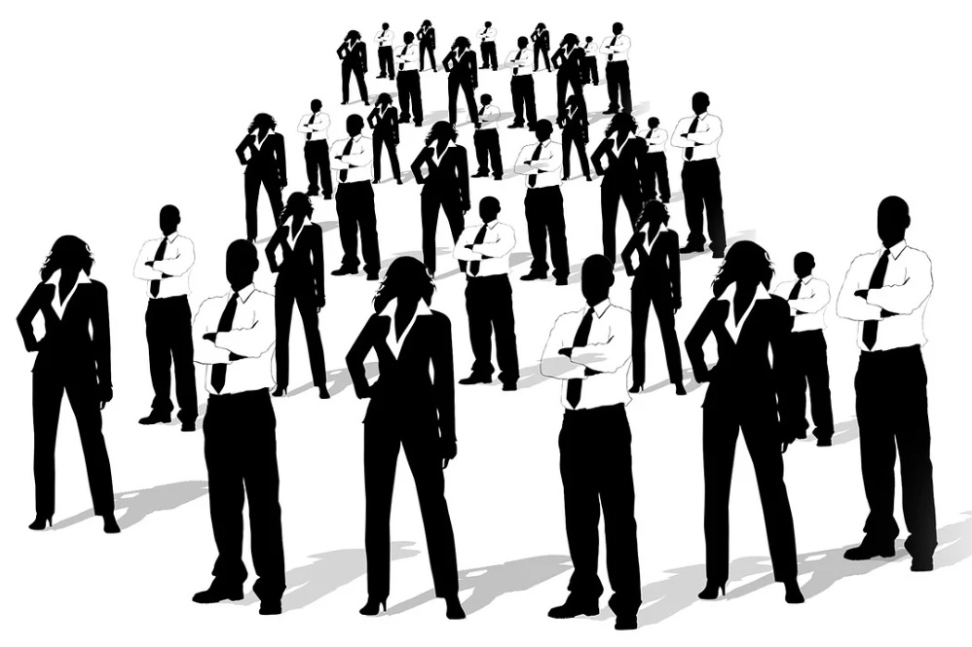
PRINSIP CONNECTIVE LEADER
( continue … )
Strategi yang merupakan direct style:
Intrinsic
Competitive
Power

Slide 9

PRINSIP CONNECTIVE LEADER
( continue … )
Strategi yang merupakan relational style of leadership:
Collaborative
Contributory
Vicarious

Slide 10

PRINSIP CONNECTIVE LEADER
( continue … )
Strategi yang merupakan instrumental style of leadership:
Personal
Social
Entrusting

Slide 11
Thank you

